Slide 1
履修登録ガイダンス
教育情報化推進会議

Slide 2
本日の説明内容
○ もみじへのアクセスについて
○ 履修登録について

Slide 3
もみじへのアクセスについて
【広島大学公式ウェブサイト】
「もみじ」を押す
もみじへのアクセスは，以下のURLからも可能です。
https://momiji.hiroshima-u.ac.jp
3

Slide 4
本日の説明内容
○ もみじへのアクセスについて
○ 履修登録について

Slide 5
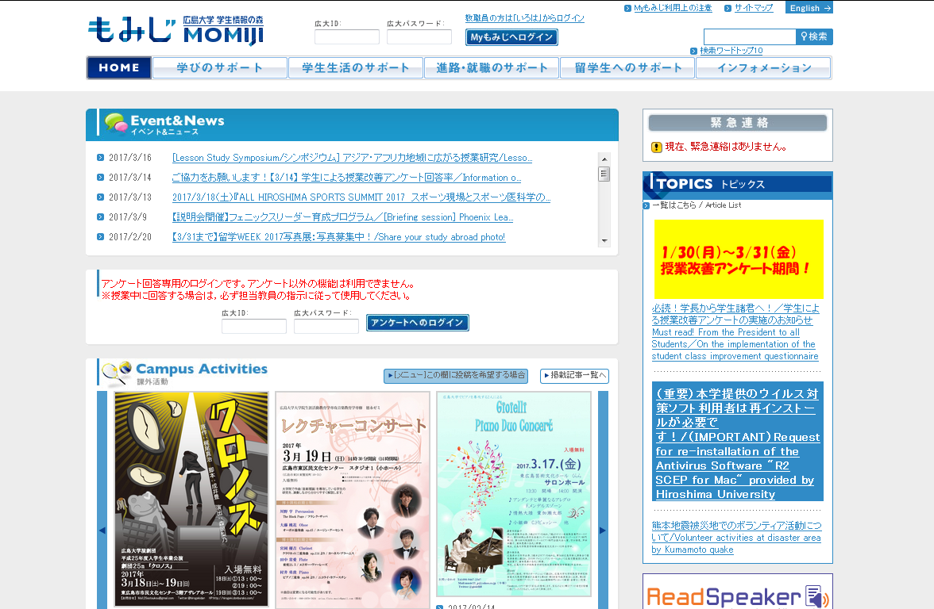
１. Myもみじログイン
-もみじTop-
※スマートフォンを使用した場合，画面イメージが異なります。
5

Slide 6
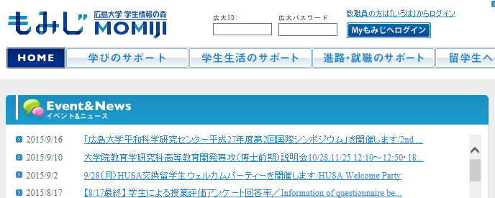
１. Myもみじログイン
-もみじTop-
広大ID：B999999 （Bは大文字）
広大パスワード：********
を入力して「Myもみじへログイン」を押してください
※広大ＩＤ、広大パスワード共に英字の大文字・小文字に注意してください。

Slide 7
２. 履修登録前確認事項
-各授業科目の履修期間及び開講区分-
履修
期間
1ターム
（4月～6月）
2ターム
（6月～8月）
夏季休業
（8月～9月）
3ターム
（10月～12月）
4ターム
(12月～2月)
学年末休業
（2月～3月）
学期
期間
前期
後期
1ターム科目
2ターム科目
ターム外
(前期）科目
3ターム科目
4ターム科目
ターム外
(後期）科目
授業
科目
開講
区分
セメスター（前期）科目
セメスター（後期）科目
通年科目
年度科目
年度科目
集中科目（一部期間に開講）
1ターム科目：1ターム期間で実施する科目 2ターム科目： 2ターム期間で実施する科目 セメスター（前期）科目：1，2ターム期間で実施する科目 ターム外（前期）科目：夏季休業で実施する科目
3ターム科目：3ターム期間で実施する科目 4ターム科目：4ターム期間で実施する科目 セメスター（後期）科目：3,4ターム期間で実施する科目 ターム外（後期）科目：学年末休業で実施する科目
通年科目：1年間で実施する科目 年度科目：年度を跨いで実施する科目 集中科目：1年間の一部期間で実施する科目

Slide 8
２.履修登録前確認事項
-履修手続（登録・削除）期間-
学期 期間 | 履修手続期間 （実施予定月） | 履修手続対象科目
前期 | 第1ターム履修手続期間（4月） | 1ターム科目，2ターム科目，セメスター（前期）科目，ターム外（前期）科目，通年科目，前期開講の集中科目
 | 第2ターム履修手続期間（6月） | 2ターム科目，ターム外（前期）科目，2ターム以降から前期末までに開講する集中科目
後期 | 第3ターム履修手続期間（9~10月） | 3ターム科目，4ターム科目，セメスター（後期）科目，ターム外（後期）科目，後期開講の集中科目
 | 第4ターム履修登録期間（12月） | 4ターム科目，ターム外（後期）科目，4ターム以降から後期末までに開講する集中科目
※：年度科目の履修手続期間等は，当該科目の授業開始前までに，シラバスや開講学部・研究科支援室（学生支援担当）で確認してください。
第1,3タームの履修手続期間は，原則各学期期間（前期，後期）に開講を開始する全ての科目が履修手続対象となります。第2,4タームの履修手続期間は，原則第1,3タームの履修手続期間で履修手続した科目の修正を行う期間です。 履修手続期間の詳細はもみじTopに掲載していますので，確認してください。 Myもみじから履修登録できない場合は，まずシラバスで開設期，対象学生，履修上の注意及び掲示物等を参照してください。なお，履修登録できず，理由が不明な場合は，開講学部・研究科支援室（学生支援担当）（教養教育科目は，教育推進グループ（教養教育担当））へ申し出てください。

Slide 9
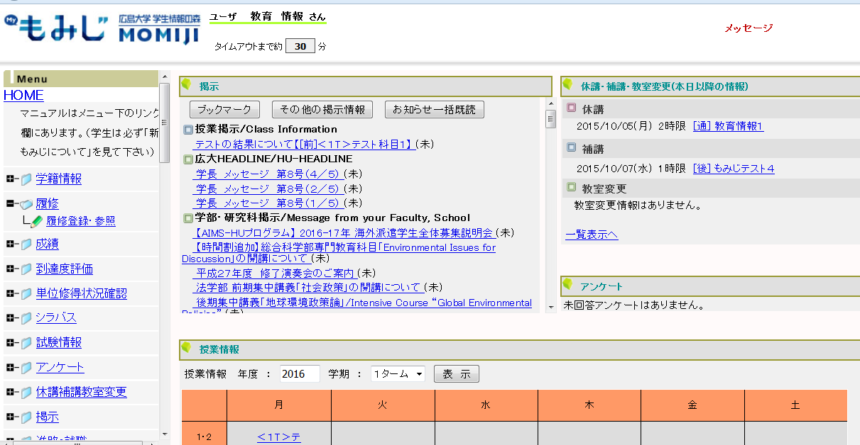
３. 履修登録
-ポータル画面から履修登録・参照画面へ-
※以降， Myもみじの画面イメージは，スマートフォンを使用した場合，
本イメージと異なります。
Myもみじポータル画面
画面左メニューから
1.「履修」を押す
2.「履修登録・参照」を押す
履修登録・参照／注意事項の確認
注意事項を確認して「OK」を押してください。
（この画面は学期毎に一度だけ表示されます）
※新入学生の学籍情報等の一部は，4月に
Myもみじに追加されます。
そのため，5月に改めて学籍情報を確認
してください。

Slide 10
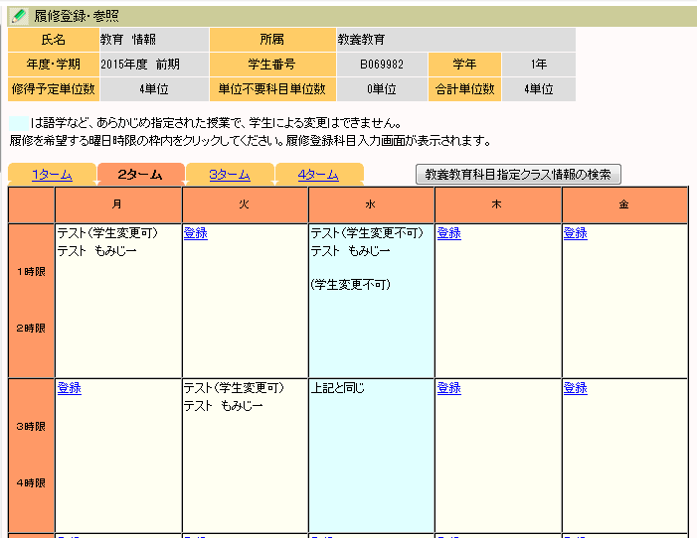
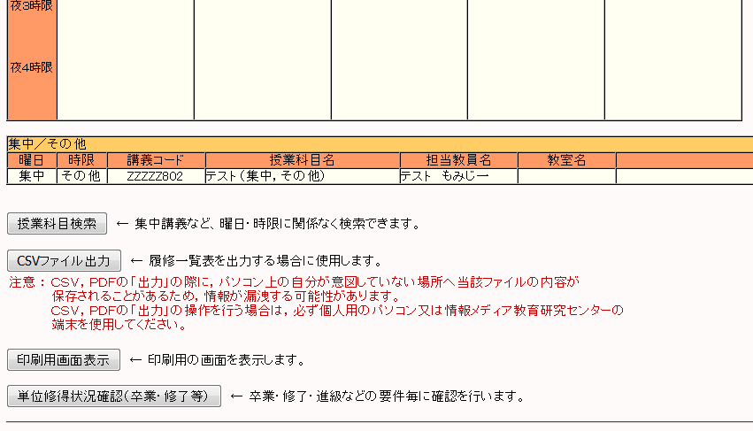
3. 履修登録
-履修登録・参照画面-
１）履修登録・参照画面
2016年度 前期
各タブは以下の履修期間が含まれる科目が表示及び登録対象となります。（履修期間はP7参照）
1タームタブ：1ターム
2タームタブ：2ターム，夏季休業
3タームタブ：3ターム
4タームタブ：4ターム，学年末休業
例）セメスター（前期）科目は履修期間が1ターム，2タームに跨りますので，1タームタブ，2タームタブに表示され，1タームタブ，2タームタブから登録できます。
各タブを押すことでタームを切り替えられます。
第1ターム履修手続期間は，1ターム，2ターム，夏季休業に授業が開始される科目が履修手続対象となります。1タームタブ，2タームタブの両方から履修登録し，必ず登録されているか確認してください。（各履修手続期間はP8参照）

Slide 11
３. 履修登録
-履修登録・参照画面-
１）履修登録・参照画面
2016年度 前期
履修登録を行う曜日・時限の「登録」を
押してください。
＊集中講義は，時間割表の下部にある「集中/その他」欄に一覧表示されます。
色つきの曜日・時限の科目は、指定クラスとして登録してあるため、学生による変更はできません。
変更を要する理由がある場合は、開講学部・研究科支援室（教養教育科目は，教育推進グループ（教養教育担当））に相談してください。

Slide 12
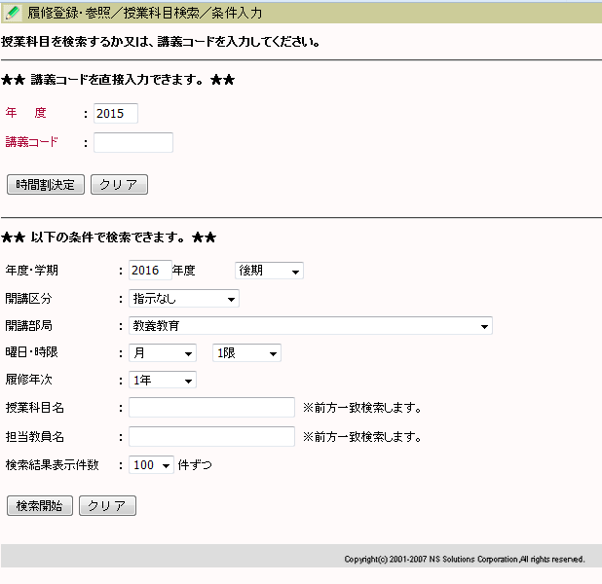
３. 履修登録
-授業科目検索／条件入力画面-
２）履修登録・参照画面／授業科目検索／条件入力
○講義コードが分かっている場合
「講義コード」に直接入力して「時間割決定」を押してください。
○講義コードが分からない場合
検索条件を入力して「検索開始」を押してください。

Slide 13
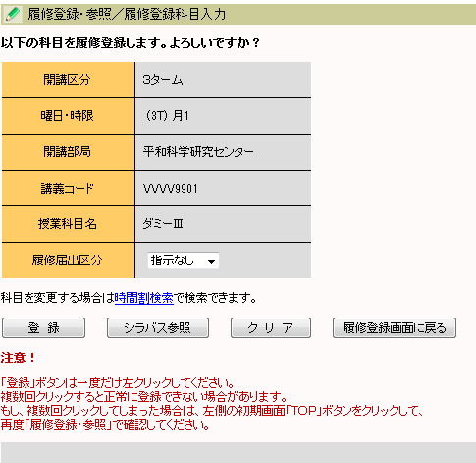
３. 履修登録
-検索結果画面-
３）履修登録・参照／検索結果
登録する時間割の「授業科目名」を押してください。
４）履修登録・参照／履修登録科目入力
内容確認して，「登録」を押してください。
◆履修届出区分について
「単位不要」での履修を希望する場合は，履修届出区分を選択の上，登録を行ってください。
履修手続期間終了後に履修届出区分を変更することはできませんので，注意してください。

Slide 14
３. 履修登録
-履修登録・参照画面-
2016年度 前期
５）履修登録が正常に行われた場合
履修登録のチェックが行なわれ，エラーがなければ履修登録されます 。（1セメスター科目は１，２タームタブ，2セメスター科目は３，４タームタブに表示されます。）
登録された内容（曜日・時限，授業科目名，担当教員名及び履修届出区分など）に間違いがないか，必ず確認してください。
履修手続期間終了後は，履修登録内容を変更することはできません。
＊履修登録エラーの場合
履修登録にエラーがある場合，履修登録エラーが表示されます。履修登録可能な時間割か確認してください。 （セメスター科目等複数タームに履修期間またがる科目は，履修期間が含まれる全タームで履修チェックが行われます。）

Slide 15
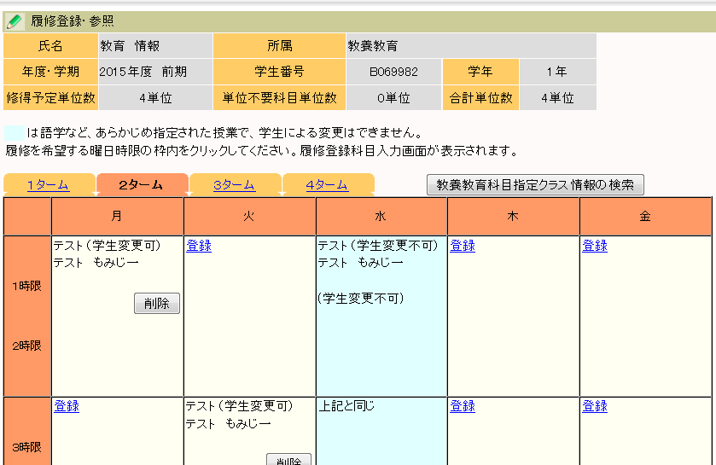
４. 履修削除
-履修登録・参照画面-
2016年度 前期
１）履修登録・参照画面
削除する時間割のコマの「削除」を押してください。
色つきの曜日・時限の科目は、指定クラスとして登録してあるため、学生による変更はできません。変更を要する理由がある場合は、窓口に相談してください。

Slide 16
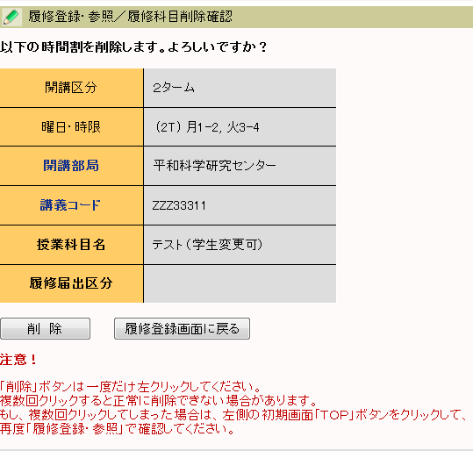
４. 履修削除
–履修科目削除確認画面-
２）履修登録・参照／履修科目削除確認画面
内容を確認し，「削除」を押してください。
履修情報が削除されます。

Slide 17
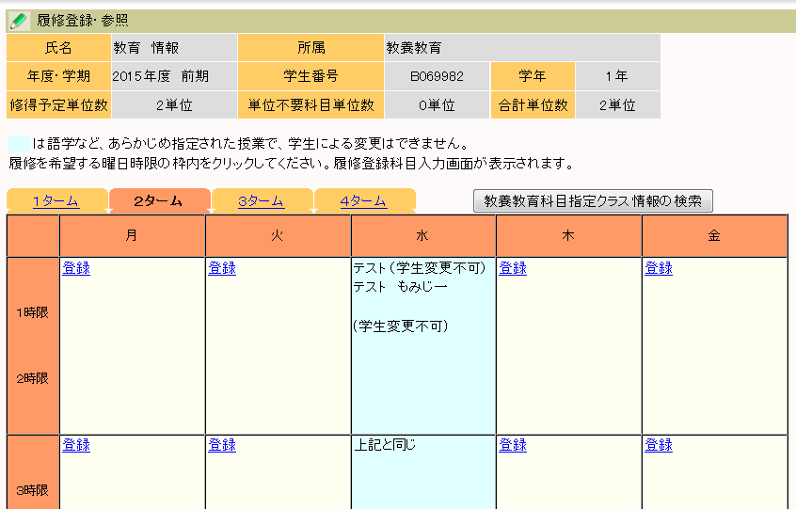
４. 履修削除
-履修登録・参照画面-
３）履修登録・参照画面
2016年度 前期
履修登録を削除した授業科目が履修登録・参照画面から表示されなくなります。

Slide 18
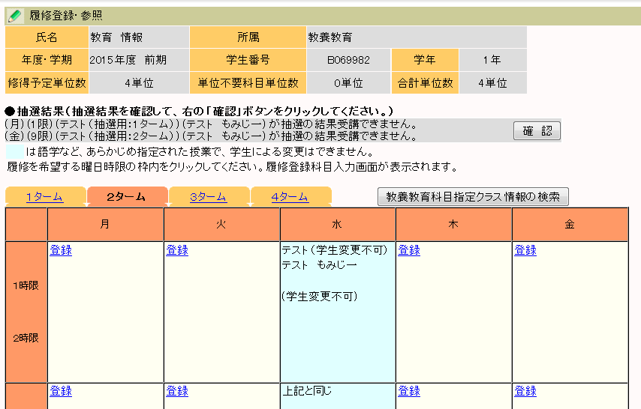
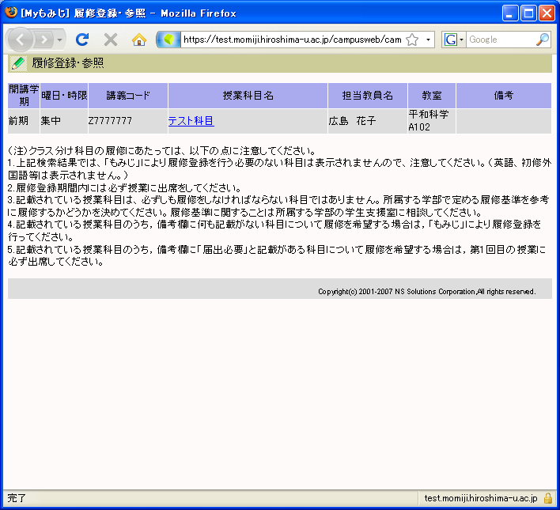
５. その他履修に関わる補足事項
抽選結果が不採択で，未確認の場合に表示されます。曜日・時限，授業科目を確認の上，「確認」を押してください。（１，2タームタブを選択している場合は，前期履修登録対象科目の情報，３，４タームタブを選択している場合は，後期履修登録対象科目の情報が表示されます。）
2016年度 前期
教養教育科目指定クラス情報が表示されます。
＊集中講義は，時間割表の下部にある「集中/その他」欄に一覧表示されます。

Slide 19
５. その他履修に関わる補足事項（２）
教養教育科目では，以下の理由により履修手続期間中でもMyもみじから履修登録できない場合があります。
・様々な履修制限チェックの結果，履修対象外の場合（エラー内容を画面に表示）
・受講者抽選が実施された科目や受講者定員に達した科目
・「指定授業時間割表」に基づき指定された履修クラスのうち，第１回目の授業に
出席することが履修手続条件となる科目 など
各科目区分ごとの履修手続の詳細については「もみじＴＯＰ-学びのサポート-教養教育」をご確認ください。また，各科目の詳細については「Myもみじ-シラバス-シラバス参照」にてあわせて参照ください。
◆教養教育ホームページ
（もみじTOP-学びのサポート-教養教育-履修手続）
URL: https://momiji.hiroshima-u.ac.jp/momiji-top/learning/kyouyou/
履修登録できず，理由が不明な時は，履修手続期間内に教育推進グループ（教養教育担当）（総合科学部事務棟1階）へ申し出てください。

Slide 20
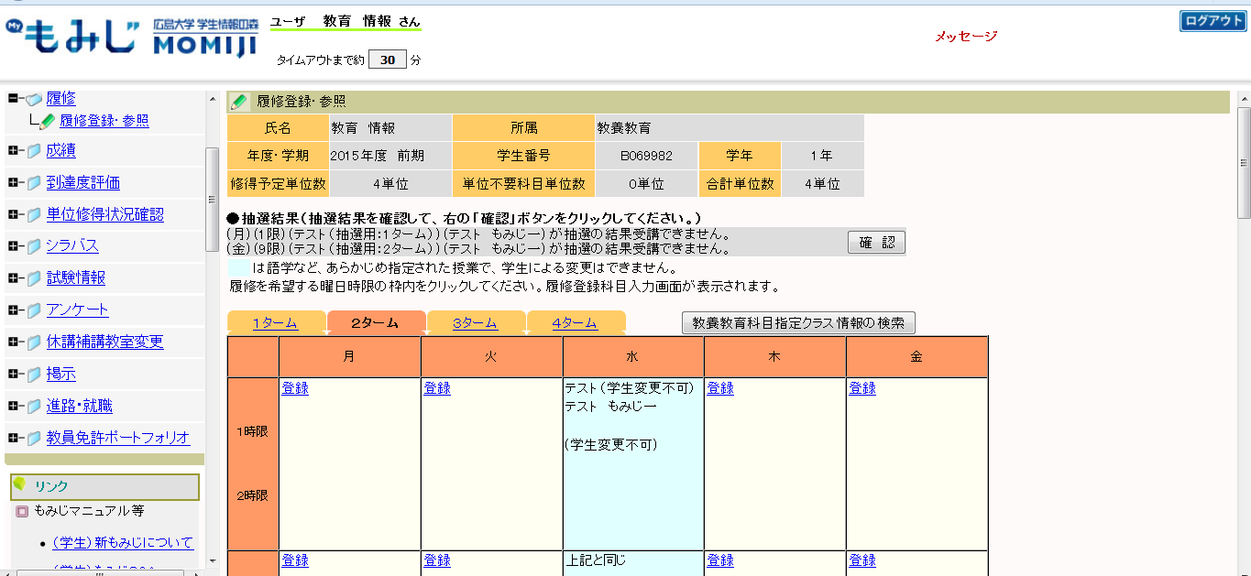
６. Myもみじログアウト
2016年度 前期
ログアウト
「ログアウト」を押して下さい。

Slide 21
まとめ-履修登録の注意点-
Myもみじのログインは「広大ID」と「広大パスワード」が必要
第１ターム履修手続期間中は前期に開講されるすべての科目が対象。また，第２ターム履修手続期間中は，原則第2タームから前期末までに開講される科目の修正を行う（後期についても同様）
学部・研究科等により，その他の履修手続に関する注意事項が設定されている場合がある
履修確認・修正期間に必ず登録状況を確認，特に受講者抽選の結果には注意

Slide 22
問い合わせ先
履修要件に関する質問
所属学部・研究科支援室（学生支援担当）
Myもみじから履修登録ができない場合の質問
教養教育科目：
→ 教育推進グループ（教養教育担当）
その他の科目：
→開講学部・研究科支援室（学生支援担当）

Slide 23
問い合わせ先
その他Myもみじ利用に関する質問
業務システム問い合わせ窓口
082-424-5609 (内線：東広島5609)
systemhelp@hiroshima-u.ac.jp

